Slide 1
Design Patterns
Структурные паттерны. Часть 2.

Slide 2
Предыдущий материал
Адаптер (Adapter)
Фасад (Facade)
Компоновщик (Composite)

Slide 3
Сегодня
Декоратор (Decorator)
Приспособленец (Flyweight)
Мост (Bridge)

Slide 4
Декоратор (Decorator)
Назначение: динамически добавляет объекту новые обязанности. Является гибкой альтернативой порождению подклассов с целью расширения функциональности
Применимость:
Кэширование результатов работы
Замер времени исполнения
Контроль доступа
модификации аргументов или результата работы методов упаковки/распаковки, шифрования и т. п.

Slide 5
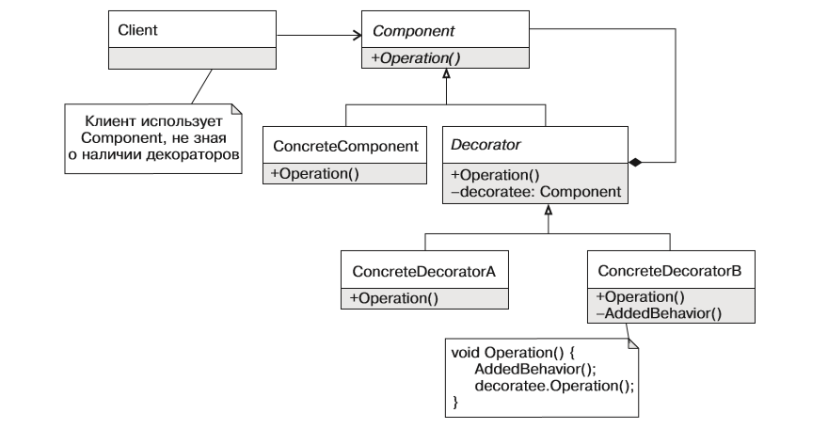
Декоратор (Decorator)

Slide 6
Участники
Component (ICalculator) - базовый класс компонента, чье поведение будет расширяться декораторами
ConcreateComponent (ClassicCalculator) - конкретная реализация компонента
Decorator (CalculatorDecoratorBase) - базовый класс декоратора, предназначенный для расширения поведения компонента
ConcreateDecorator (LoggerDecorator, TimerDecorator) - конкретный декоратор, который добавляет декорируемому объекту специфическое поведение

Slide 7
Итого
Достоинства:
Гибкость
Композиция декораторов
Разделение ответственности
Недостатки:
Чувствительность к порядку
Сложность отладки
Увеличение сложности

Slide 8
Вопросы

Slide 9
Приспособленец(Flyweight)
Назначение: Оптимизация работы путём предотвращения создания экземпляров элементов, имеющих общую неизменяемую сущность.
Применимость:
Необходимость поддержки большого числа мелких (и схожих) объектов
Существует проблема повышенных накладных расходов при создании типовых объектов
Создаваемые объекты отличаются небольшим кол-вом параметров
Notes:
Спросить о каких паттернах народ уже знает
Спросить для чего по их мнению нужны порождающие паттерны

Slide 10
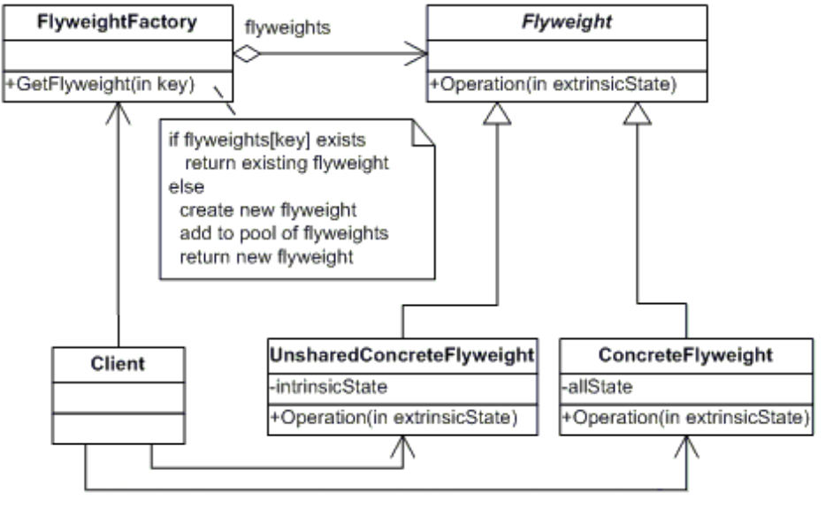
Приспособленец(Flyweight)

Slide 11
Участники
FlyweightFactory (WindowsFactory) – фабричный метод для создания приспособленцев, инкапсулирует в себе логику кэширования уже созданных объектов
Flyweight (Windows) – базвый интерфейс описывающий структуру приспособленцев
UnsharedConcreteFlyweight (-Text) – объект хранящий внешние свойства приспособленца
ConcreteFlyweight (WindowsConfig) – объект хранящий внутренние (общие свойства) приспособленца
Notes:
Спросить о каких паттернах народ уже знает
Спросить для чего по их мнению нужны порождающие паттерны

Slide 12
Использование паттерна
Убедитесь, что существует проблема повышенных накладных расходов.
Разделите состояние целевого класса на разделяемое (внутреннее) и неразделяемое (внешнее).
Удалите из атрибутов (членов данных) класса неразделяемое состояние и добавьте его в список аргументов, передаваемых методам.
Создайте фабрику, которая может кэшировать и повторно использовать существующие экземпляры класса.
Для создания новых объектов клиент использует эту фабрику вместо оператора new.
Клиент (или третья сторона) должен находить или вычислять неразделяемое состояние и передавать его методам класса.
Notes:
Спросить о каких паттернах народ уже знает
Спросить для чего по их мнению нужны порождающие паттерны

Slide 13
Вопросы

Slide 14
Мост(Bridge)
Назначение – разделяет абстракцию и реализацию на две отдельные иерархии классов так, что их можно изменять независимо друг от друга
Применимость:
Независимо изменять интерфейс работы с клиентом и реализацию
Выбирать реализацию в процессе работы программы
Использовать одну реализацию в нескольких абстракциях
Уменьшить число классов, получающихся при использовании наследования
Notes:
Спросить о каких паттернах народ уже знает
Спросить для чего по их мнению нужны порождающие паттерны

Slide 15
Исходная реализация
LoggerBase
FileLoggerBase
SimpleFileLogger
MultilineFIleLogger
ConsoleLoggerBase
SimpleConsoleLogger
MultilineConsoleLogger
Notes:
Спросить о каких паттернах народ уже знает
Спросить для чего по их мнению нужны порождающие паттерны

Slide 16
Реализация паттерна
LoggerBase
ILogParser
FileLogger
SimpleParser
ConsoleLogger
MultilineParser
Notes:
Спросить о каких паттернах народ уже знает
Спросить для чего по их мнению нужны порождающие паттерны

Slide 17
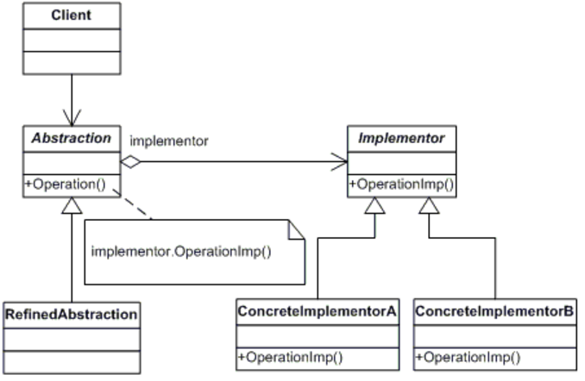
Мост(Bridge)
Notes:
Спросить о каких паттернах народ уже знает
Спросить для чего по их мнению нужны порождающие паттерны

Slide 18
Участнки
Abstraction (LoggerBase) – Определяет интерфейс абстракции для работы с клиентом. Хранит ссылку на объект типа Implementor
RefinedAbstraction (FileLogger, ConsoleLogger) - уточненная абстракция. Расширяет интерфейс, определенный абстракцией Abstraction
Implementor (ILogParser) - Определяет интерфейс для классов реализации. Он не обязан точно соответствовать интерфейсу класса Abstraction.
ConcreteImplementor (SimpleLogParser, MultilineLogParser) - конкретная реализация. Содержит конкретную реализацию интерфейса класса Implementor
Notes:
Спросить о каких паттернах народ уже знает
Спросить для чего по их мнению нужны порождающие паттерны

Slide 19
ОСОбенности
Проще расширять систему новыми типами за счет сокращения общего числа родственных подклассов.
Возможность динамического изменения реализации в процессе выполнения программы.
Полностью скрывает реализацию от клиента. В случае модификации реализации пользовательский код не требует перекомпиляции.
Notes:
Спросить о каких паттернах народ уже знает
Спросить для чего по их мнению нужны порождающие паттерны

Slide 20
Вопросы

Slide 21
ЗАДАние задание
У вас имеется клиент чата с методами: «отправить сообщение», и «получить сообщения». У сообщений есть автор, адресат, и текст. Необходимо написать следующие декораторы:
Декоратор выполняющий сокрытие пользователей (заменяет имена на какие-нибудь коды)
Декоратор выполняющий шифрование\дешифрование сообщения (без энтузиазма, достаточно просто оборачивать текст в тег зашифрован)

Slide 22
Спасибо за внимание

